Slide 1

Bialogia

Slide 2
Bialogiya: Kirish
Bialogiya - bu biologiya va ekologiya fanlarining integratsiyalangan yo'nalishi bo'lib, tirik organizmlar va ularning muhit bilan o'zaro ta'sirini o'rganadi. Ushbu fan turli xil organizmlarning biologik va ekologik jihatlarini birlashtirib, ularning birgalikdagi rivojlanishini tushunishga yordam beradi. Bialogiya, ayniqsa, muhitni muhofaza qilish va barqaror rivojlanishni ta'minlashda muhimdir.

Slide 3
Bialogiyaning Asosiy Yo'nalishlari
Bialogiya tirik organizmlar va ularning yashash muhitlari o'rtasidagi murakkab munosabatlarni o'rganadi. Asosiy yo'nalishlaridan biri bu ekologik tizimlarning barqarorligini ta'minlashdir. Shuningdek, bialogiya o'simliklar, hayvonlar va mikroorganizmlarning biologik xilma-xilligini saqlashni maqsad qilib oladi. Ushbu yo'nalishlar insoniyatning tabiat bilan uyg'unlikda yashashini ta'minlashga qaratilgan muhim tadqiqotlar va amaliyotlarni o'z ichiga oladi.

Slide 4

Bialogiyada O'rganiladigan Mavzular
Bialogiyada o'rganiladigan mavzular keng qamrovli bo'lib, ular orasida ekologik muvozanat, biomolekulyar o'zgarishlar va biologik tizimlar o'zaro ta'siri mavjud. Ushbu fan organizmlar va ularning yashash joylari o'rtasidagi aloqalarni chuqurroq anglashga yordam beradi. Bialogiya, shuningdek, atrof-muhitni muhofaza qilish, biologik xilma-xillikni saqlash va barqaror rivojlanish masalalarini o'z ichiga oladi. Ushbu mavzularni o'rganish natijasida tabiatni yaxshiroq tushunish va saqlashga qaratilgan yangi strategiyalar ishlab chiqiladi.

Slide 5
Bialogiya Fanining Asosiy Yo'nalishlari
Ekologiya
Ekologiya - bu organizmlar va ularning atrof-muhit bilan o'zaro ta'sirini o'rganadigan fan. Bu yo'nalish tabiatni o'rganishga, tabiat resurslaridan oqilona foydalanishga va ekologik xavfsizlikni ta'minlashga qaratilgan. Ekologiya, shuningdek, iqlim o'zgarishi va uning tirik organizmlariga ta'sirini tahlil qilish orqali global muammolarni hal qilishga yordam beradi.
Genetika
Genetika organizmlarning irsiy xususiyatlarini va ularning avlodlarga o'tishini o'rganadigan fan. Bu yo'nalishda tadqiqotlar genetik kasalliklarni aniqlash, davolash va oldini olish uchun muhimdir. Genetika, shuningdek, qishloq xo'jaligi va biotexnologiya sohalarida yangi imkoniyatlarni yaratadi.
Mikrobiologiya
Mikrobiologiya mikroorganizmlar, jumladan bakteriyalar, viruslar va zamburug'larni o'rganadi. Bu yo'nalishda tadqiqotlar tibbiyot sohasida infeksion kasalliklarni aniqlash va davolash uchun muhimdir. Mikrobiologiya, shuningdek, oziq-ovqat xavfsizligi va biotexnologiya sohalarida keng qo'llaniladi.

Slide 6
Bialogiyadagi Tadqiqot Yondashuvlari
Bialogiya fanida tadqiqot yondashuvlari turli xil usullar va texnologiyalarni o'z ichiga oladi. Misol uchun, molekulyar biologiya genlarning tuzilishi va funksiyasini o'rganishga qaratilgan bo'lsa, ekologik tadqiqotlar biom va ekotizim darajasida amalga oshiriladi. Genom tahlili va bioinformatika kabi zamonaviy usullar esa genetik ma'lumotlarning katta hajmlarini tahlil qilish imkonini beradi. Ushbu yondashuvlar bialogiya fanining ilgarilashiga katta hissa qo'shmoqda.

Slide 7
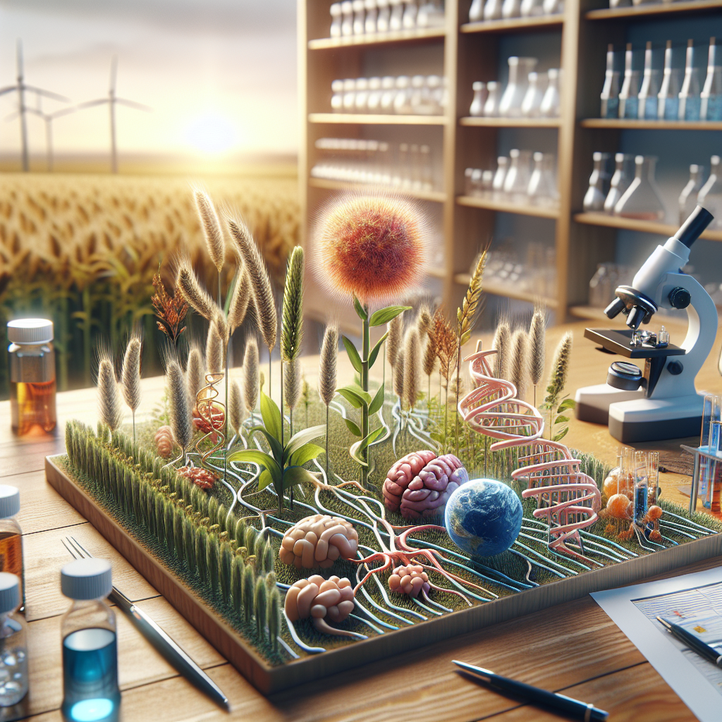
Bialogiyaning Hayotimizdagi Ro'li
Bialogiya fani inson hayotida katta ahamiyatga ega bo'lib, sog'liqni saqlash, qishloq xo'jaligi va ekologiya sohalarida muhim o'rin tutadi. Tibbiyotda bialogiya kasalliklarni aniqlash va davolashda, yangi dori vositalarini ishlab chiqishda asosiy rol o'ynaydi. Qishloq xo'jaligida esa hosildorlikni oshirish va zararkunandalarga qarshi kurashish uchun genetik modifikatsiya va seleksiya usullaridan foydalaniladi. Bialogiya, shuningdek, atrof-muhitni muhofaza qilish va barqaror rivojlanishni ta'minlashda ham muhimdir. Ushbu fan hayot sifatini yaxshilashga katta hissa qo'shadi.

Slide 8
Bialogiyaning Asosiy Yo'nalishlari
Genetika
Genetika biologiyaning muhim tarmoqlaridan biri bo'lib, organizmlarning irsiy materiallarini va genetik xususiyatlarini o'rganadi. Genetika orqali o'simliklar va hayvonlar seleksiyasi, genetik kasalliklarning oldini olish va davolash imkoniyatlari yaratiladi. Ushbu soha biotexnologiya va bioinformatika bilan chambarchas bog'liq.
Ekologiya
Ekologiya tirik organizmlarning bir-biri bilan va atrof-muhit bilan o'zaro aloqalarini o'rganadi. Ekologik tadqiqotlar orqali tabiatni muhofaza qilish, resurslarni boshqarish va iqlim o'zgarishi masalalariga yechim topishga yordam beriladi. Ushbu soha global miqyosda muhim ahamiyatga ega.
Evolyutsiya
Evolyutsiya biologiyaning eng qadimiy va muhim yo'nalishlaridan biri bo'lib, organizmlarning vaqt davomida qanday o'zgarishlarini o'rganadi. Evolyutsion jarayonlar orqali turlarning paydo bo'lishi, moslashuvchanlik va biologik xilma-xillik tushunchalari shakllanadi. Bu yo'nalish biologiyaning boshqa sohalari bilan hamkorlikda rivojlanadi.

Slide 9
Bialogiyaning Ahmiyati
Bialogiya hayotning turli shakllarini o'rganishga yo'naltirilgan fan bo'lib, insoniyatning hayoti va sog'lig'iga katta ta'sir ko'rsatadi. Bu fan orqali biz tabiatni chuqurroq tushunamiz, ekologik muammolarni hal qilishda yordam olamiz va tibbiyotda yangi yutuqlarga erishamiz. Bialogiya orqali biz genetik kasalliklarni aniqlash va davolashda yangi usullarni ishlab chiqamiz, bu esa insoniyatning kelajakdagi rivojlanishiga katta hissa qo'shadi.

Slide 10
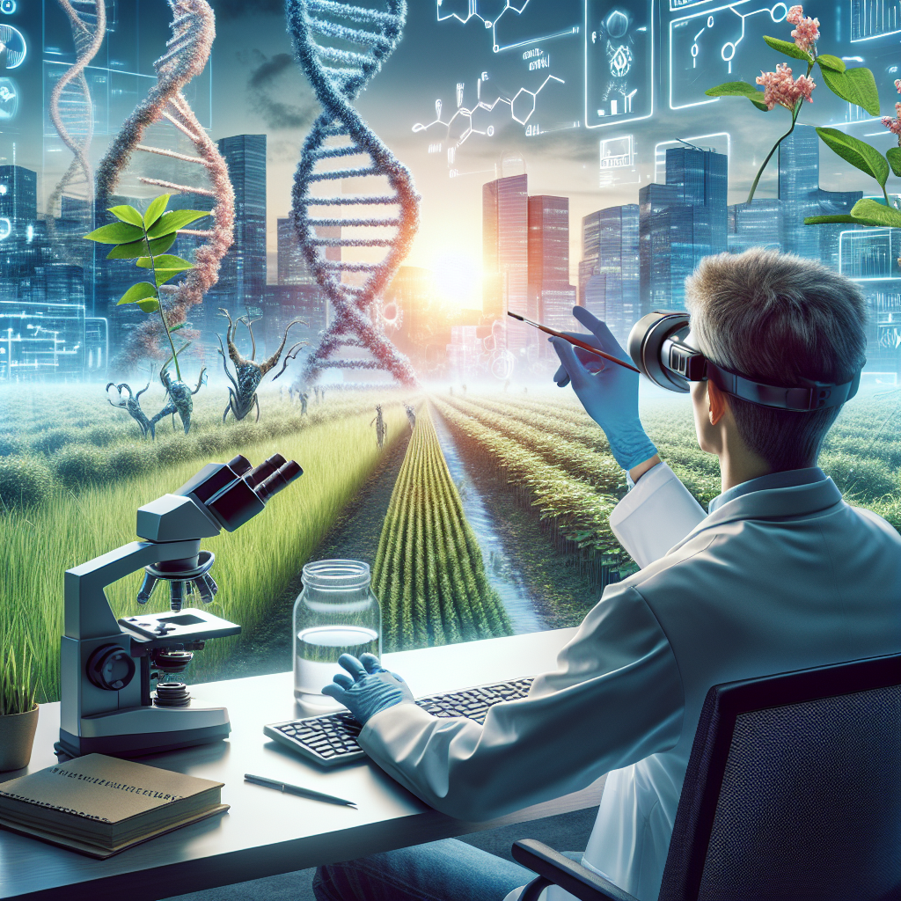
Bialogiyaning Kelajagi
Bialogiya fani kelajakda yangi texnologiyalar va tadqiqotlar yordamida yanada rivojlanadi. Genetik muhandislik, biotexnologiya va bioinformatika sohalarida yangi kashfiyotlar kutilmoqda. Bu esa organizmlar va ularning genetik materiallarini yanada chuqurroq o'rganish imkonini beradi. Kelajakda ekologik muammolarni hal etish uchun bialogik bilimlardan keng foydalaniladi, bu esa insoniyat va tabiat o'rtasidagi munosabatlarni yaxshilashga yordam beradi. Bialogiyaning kelajagi, shubhasiz, insoniyatning kelajagini yanada porloq qiladi.

Slide 11
Bialogiyaning Asosiy Yo'nalishlari
Genetik Tadqiqotlar
Genetika bialogiyaning eng muhim yo'nalishlaridan biri bo'lib, organizmlarning irsiyatini va genetik xususiyatlarini o'rganadi. Bu yo'nalish insonga genetik kasalliklarni aniqlash va davolash imkonini beradi. Shuningdek, genetika orqali yangi o'simlik va hayvon navlarini yaratish mumkin.
Ekologik Tadqiqotlar
Ekologiya bialogiyaning muhim sohasi bo'lib, organizmlar va ularning atrof-muhit bilan o'zaro aloqalarini o'rganadi. Ushbu yo'nalish tabiiy ekotizimlarni saqlash va global iqlim o'zgarishlariga qarshi kurashish uchun muhim ahamiyatga ega. Ekologik tadqiqotlar orqali insoniyatning tabiiy resurslardan oqilona foydalanishi ta'minlanadi.
Molekulyar Biologiya
Molekulyar biologiya hujayra va molekulalar darajasida biologik jarayonlarni o'rganadi. Bu soha inson salomatligi uchun yangi dori vositalarini yaratish va kasalliklarni molekulyar darajada tushunish imkonini beradi. Molekulyar biologiya yutuqlari ilm-fan va tibbiyotda yangi innovatsion usullarni rivojlantirishga hissa qo'shadi.

Slide 12
Adabiyotlar ro'yxati
1. Abdullayev, A. (2022). Bialogiyaning asosiy tamoyillari. Toshkent Universiteti Nashriyoti.
2. Karimov, B., & Xodjayeva, Z. (2021). Bialogiya va uning zamonaviy rivojlanish yo'nalishlari. O'zbekiston Fanlar Akademiyasi Matbaa.
3. Nurmuhammadov, T. (2020). O'zbekistonda Bialogiyaning taraqqiyoti. Ilmiy Tadqiqotlar Jurnali, 8(4), 67-89.
4. Mahmudova, D. (2023). Bialogiya bo'yicha yangi tadqiqotlar. Zamonaviy Fan Nashriyoti.
5. Islomov, S. (2019). Bialogiya va ekologik muammolar. Toshkent Ilmiy Nashriyoti.

Slide 13
E'tiboringiz uchun rahmat!

